Slide 1
第六章 弯 曲 应 力（5）
第二十五讲知识点
梁的合理强度设计
梁的合理截面设计
变截面梁与等强度梁
合理分配载荷与配重
合理配置支座

Slide 2
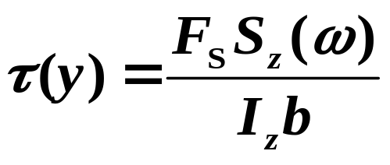
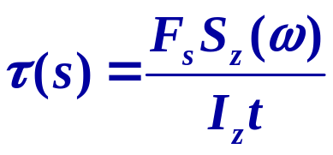
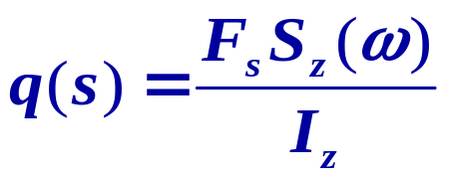
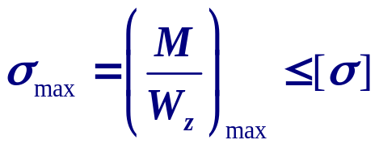
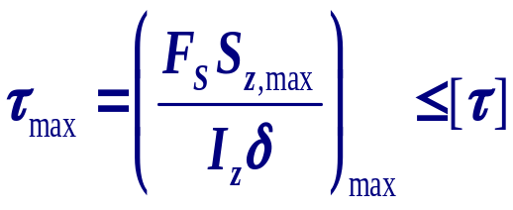
上一讲回顾（13）
矩形截面梁的弯曲切应力:
薄壁截面梁的弯曲切应力:
剪流
梁的强度条件：

Slide 3
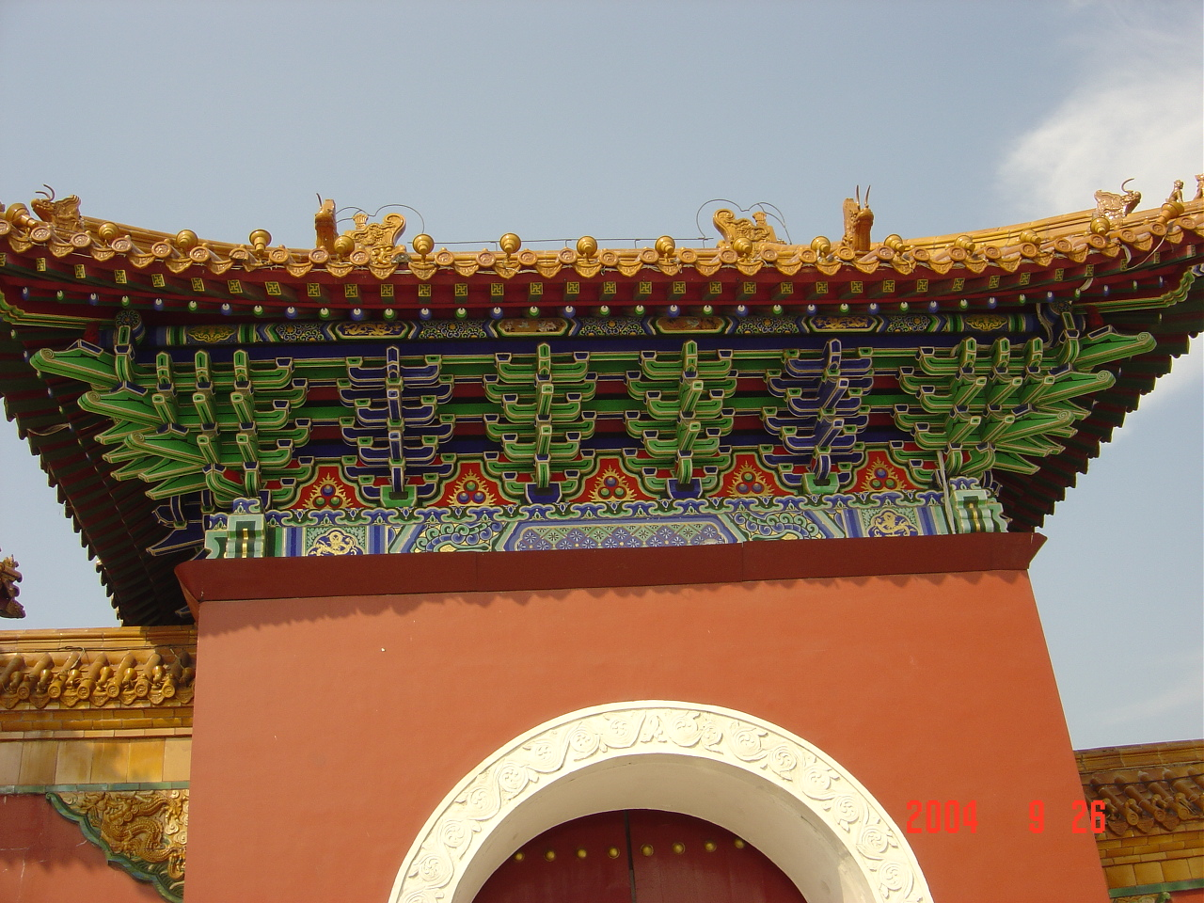
§6-5 梁的合理强度设计
问题1：从中国古建筑的斗拱结构，你悟出了哪些力学原理？
中国古代建筑的斗拱结构（沈阳故宫）

Slide 4
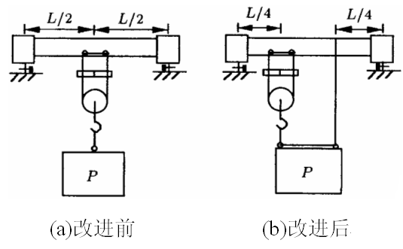
问题2：在成都132厂11K车间里，技术员和工人正面临着一个问题，如何用现有的起吊重量只有5T的吊车吊起10T的重物？经过大家的认真思考和努力，改进了装置，结果就吊起了10T的重物。请同学们想想他们是如何解决问题的。

Slide 5
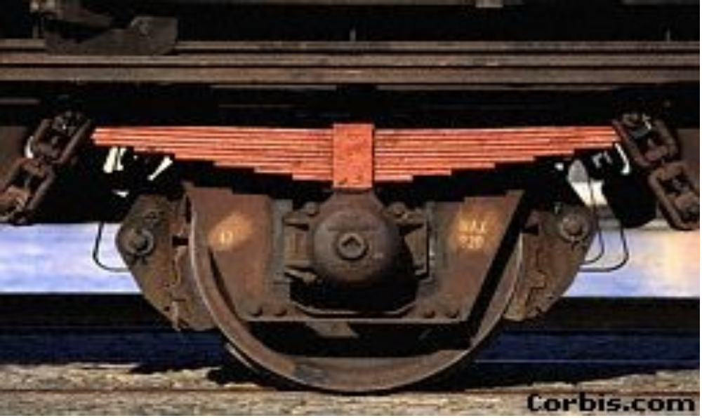
问题3：讨论汽车钢板弹簧设计中的力学问题。

Slide 6
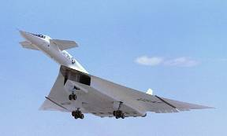
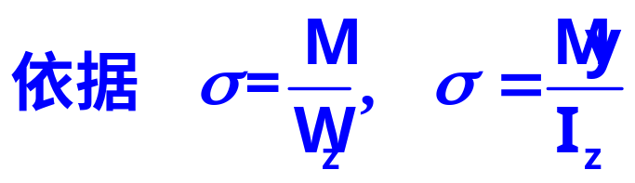
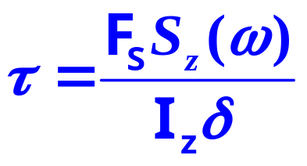
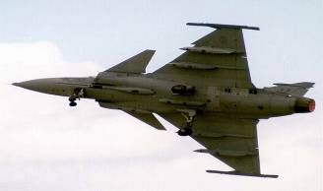
引言：梁合理强度设计的理论依据与设计思路
合理强度设计基本思路
增大W_{z}、I_{z}与降低M

Slide 7



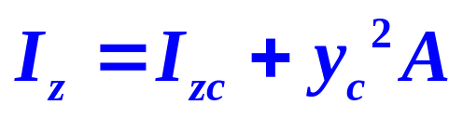


一、梁的合理截面形状
增大W、I_{z}
措施：
让材料远离中性轴：工字梁、T形梁、槽形梁、箱形梁等
为防止切应力破坏，腹板也不能太薄

Slide 8
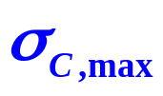
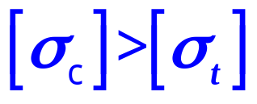


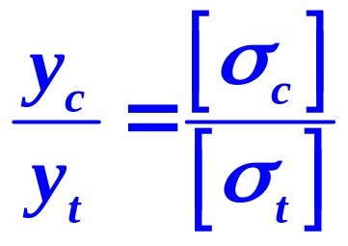
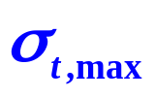
通过截面设计充分利用材料力学性质：如脆性材料拉压强度不相等的性质
截面等强设计
脆性材料梁

Slide 9




应用例：从拉压强度考虑, 图示铸铁工字梁截面, 跨中腹板钻一个孔,哪一个是合理位置?
问题分析：因为铸铁抗压不抗拉，合理的位置是使最大拉应力减小，最大压应力可增加。
答:位置1合理。

Slide 10



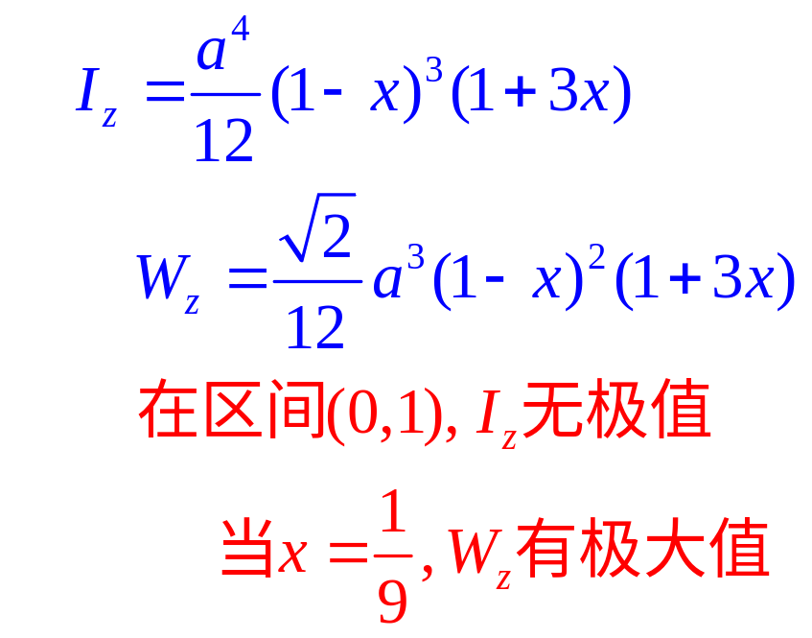

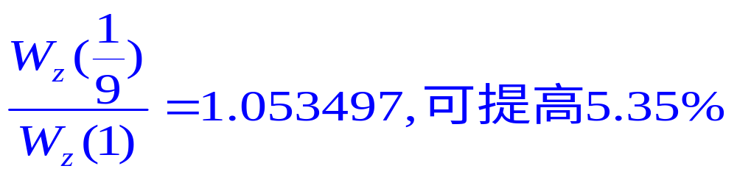
由I_{z}与W_{z}的区别看强度与刚度设计的不同
去掉阴影部分可提高强度，不能提高刚度

Slide 11
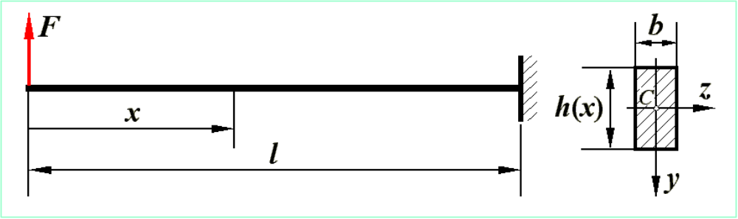
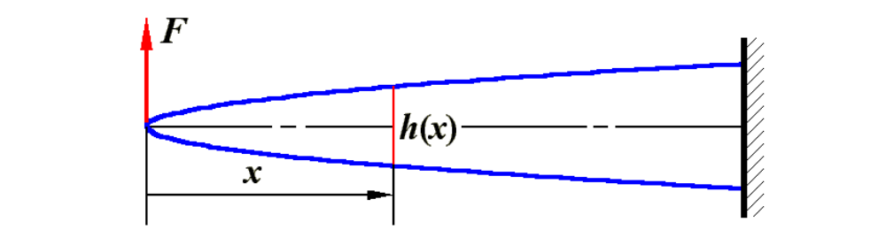
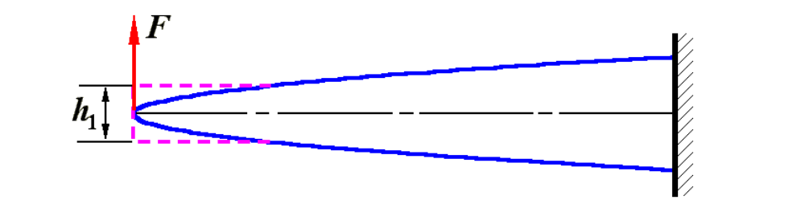
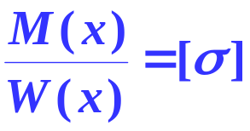
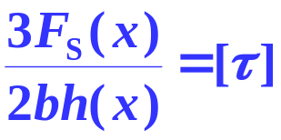
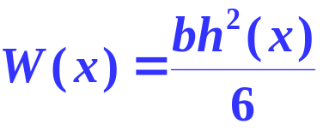


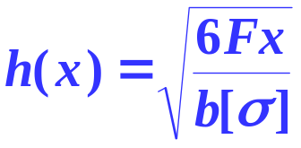
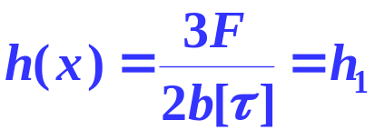
二、变截面梁与等强度梁（与载荷分布匹配的合理截面形状）
－弯曲等强条件
－剪切等强条件
等强度梁－各截面具有同样强度的梁

Slide 12



讨论汽车钢板弹簧设计中的力学问题。
钢板弹簧受力的力学模型：
变宽度等强梁不方便工程应用，切成条后沿高度叠放

Slide 13










三、梁的合理受力（降低弯矩M）
 合理安排约束
a = ? [ F ] 最大.

Slide 14






 合理安排加载方式—尽量分散载荷

Slide 15
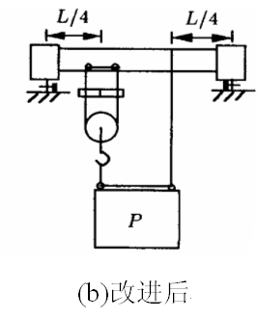
在成都132厂11K车间里，技术员和工人正面临着一个问题，如何用现有的起吊重量只有5T的吊车吊起10T的重物？经过大家的认真思考和努力，改进了装置，结果就吊起了10T的重物。请同学们想想他们是如何解决问题的。

Slide 16
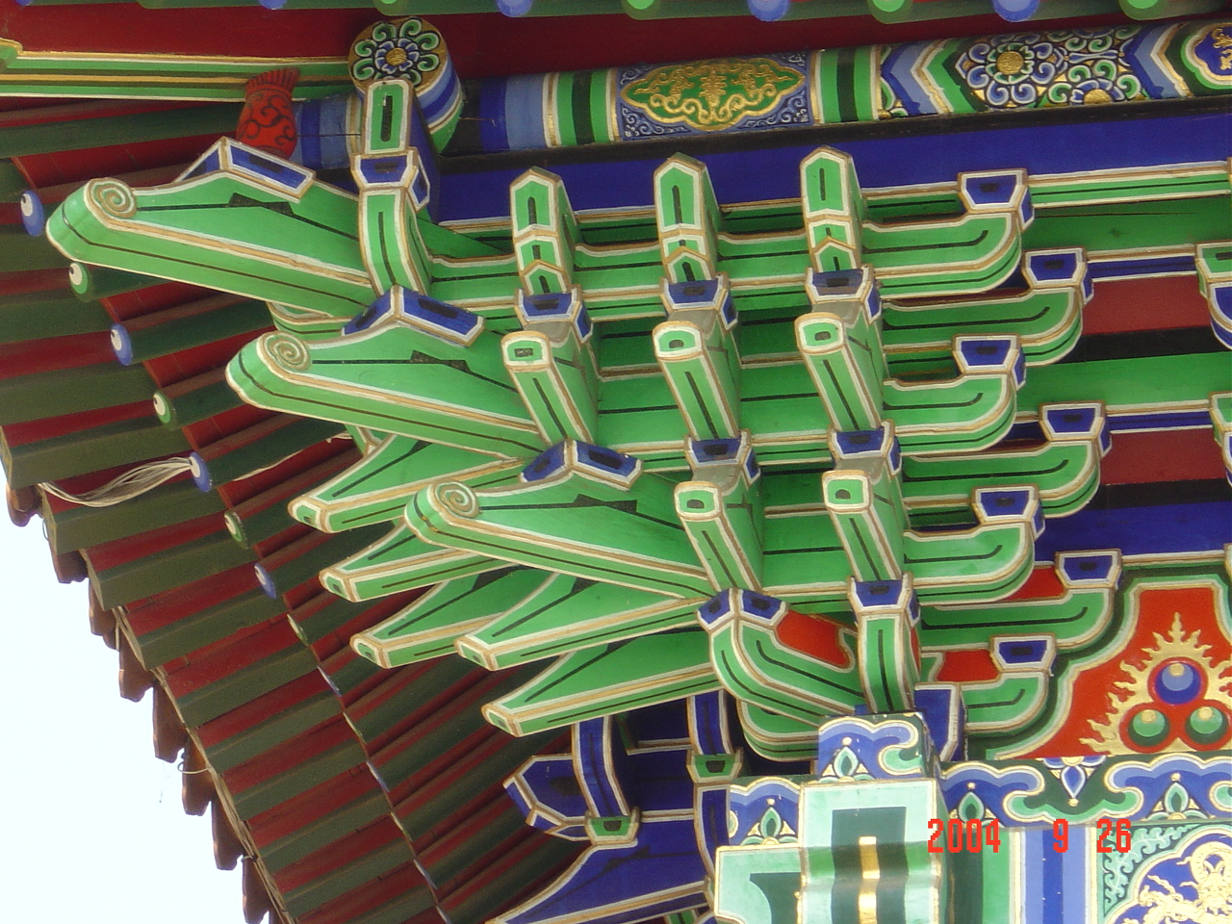
例2：中国古建筑的斗拱结构分析

Slide 17
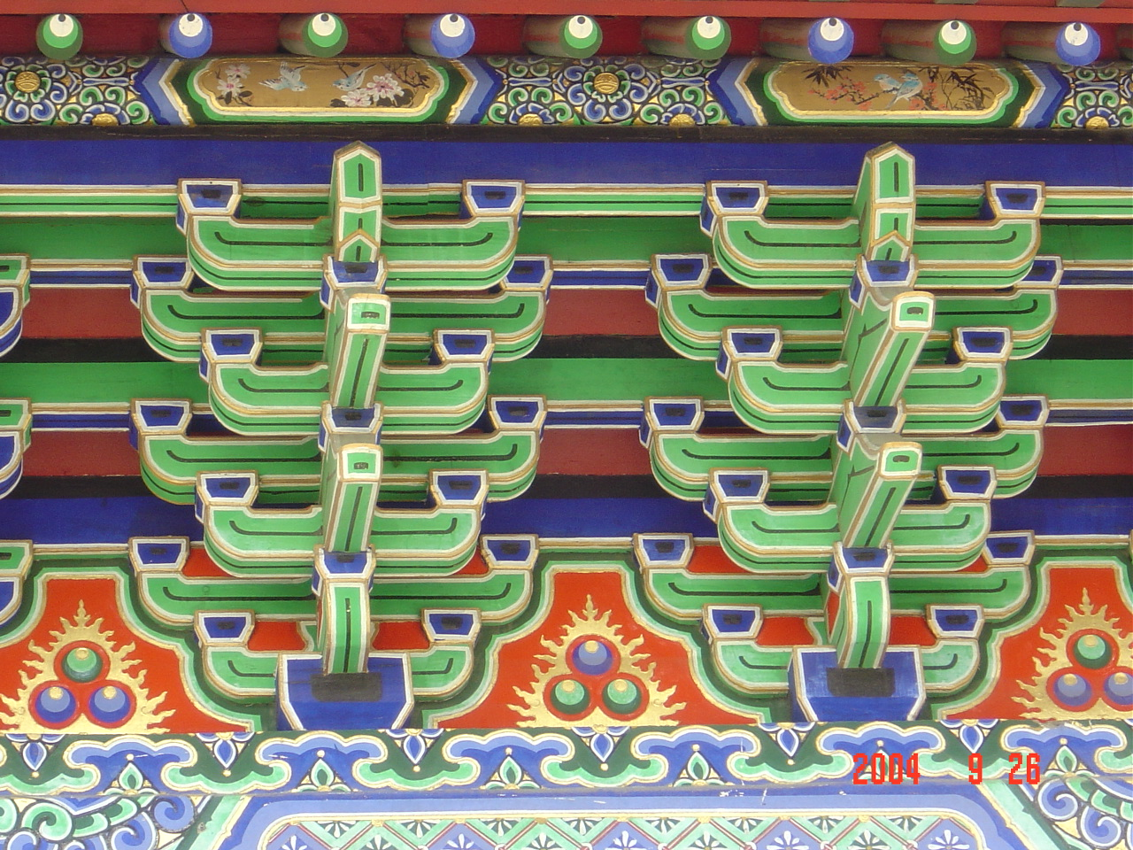
中国古建筑的斗拱结构分析

Slide 18


 加配重
趣味小问题：
两人带了一块长度超过沟宽的板，但一人在沟中点时的弯矩稍微超过板强度，这两人能想出办法过沟吗？
办法：一人作配重

Slide 19
M
配重降低最大弯矩作用分析
-
Pa
Pa
F
P
F
P
a
l
a
a
l
a
M
Fl/4
M
Fl/4-Pa
+
+
-
-
Pa
Pa

Slide 20
谢谢

